Slide 1
일본의 도시재생
21010573 김동석

Slide 2
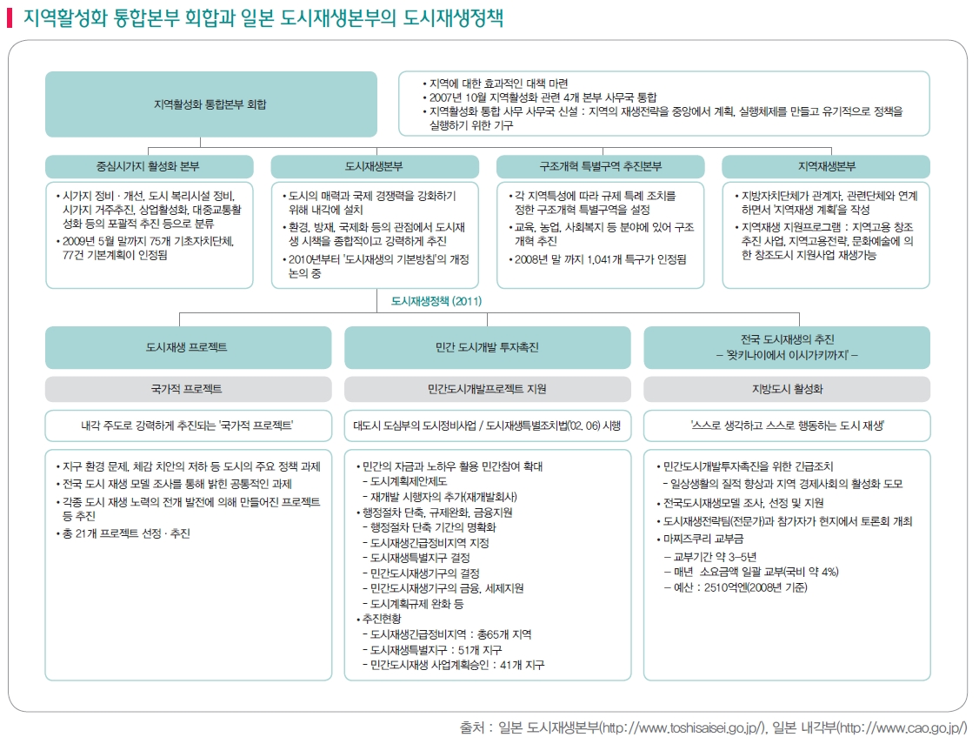
일본의 도시재생 정책

Slide 3
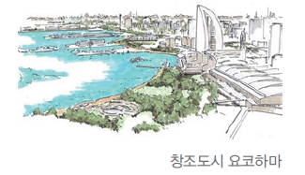
- 요코하마의 도시재생사례
★ 창조도시 요코하마

Slide 4
1) ‘창조도시 요코하마’의 계획
요코하마는 1859년 세계를 향해 문호를 처음으로 개방한
상업무역도시로 현재는 개항 152주년을 맞은 국제항구도시
이자 동경의 뒤를 잇는 일본의 제2의 도시이다.
이러한 역사적 배경을 갖고 있는 요코하마는 과거의 명성을
잇고 도시의 지속가능한 성장을 유지하기 위해
물리적인 측면뿐만 아니라, 도시를 매력적으로 만들기 위하
여 새로운 가치를 찾기 위해 ‘문화예술 창조도시 – Creative
City YOKOHAMA 형성을 향한 제언’을 발표하였다.
여기에서는 항구를 중심으로 한 독특한 역사와 문화에 대한
투자와 문화·예술의 창의성 유도를 통한
“Creative City Yokohama"의 비전을 제시하였다.

Slide 5
요코하마 도시다자인의 8대 목표
1. 안전하고 쾌적한 보행 공간 확보
2. 지역의 지형, 식생과 같은 쾌적한 보행 공간 확보
3. 지역의 역사적, 문화적 자산 중시
4. 풍부한 오픈 스페이스 자연 확충
5. 바다와 강 등의 수변 공간 활용
6. 인간 교차지점에 커뮤니티 공간 확충
7. 형태적이고 시각적 아름다움 추구
8. 도시문화를 창달하는 창조도시 구축

Slide 6
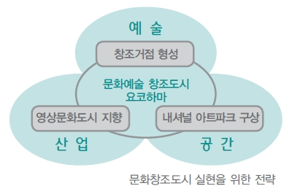
2) 문화·창조도시 실현을 위한
전략적 프로젝트

Slide 7
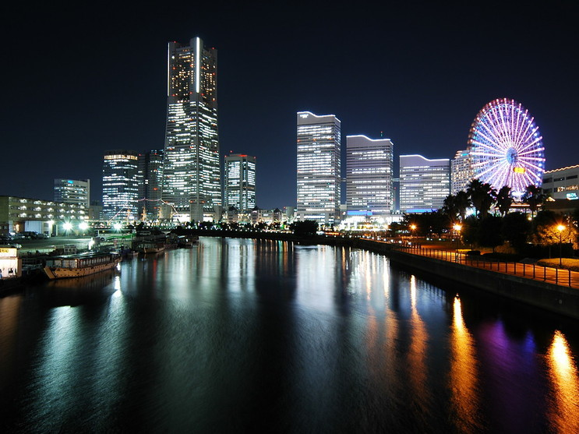
3) 도시재생을 위한 미나토미라이21

Slide 8
미나토미라이21
1980년대는 요코하마는 취업자의 1/4이상이 도쿄로 출퇴근하
면서 도시가 배드타운으로 바뀌었고 결국 요코하마의 자립성
이 약해지게 되었다.
따라서, 요코하마의 자립성 확보를 위해서는 도심의 업무기능
및 중추관리기능을 집적시켜 취업할 곳을 확보하는 계획이
필요하였고, 이를 위해 미쓰비시 중공업 요코하마 조선소 이전
적지에 기업을 유치하여 직장인들의 소비활동을 이끌어낼 수
있는 미나토미라이21 계획을 수립하게 되었다.
이러한 최종목적을 달성하기 위하여 미나토미라이21에서는
3가지 목표를 설정하였다.
그리고, 이 세가지 목적을 달성함으로써 24시간 활동하는
국제문화도시, 21세기의 정보도시, 물과 숲과 역사로 둘러싸인
인간환경도시로 만들고자 하였다.

Slide 9
미나토미라이21
고층빌딩이 거대한 숲을 이루는 미나토미라이21은 요코하마를 독립적으로 발전시키고 수도권 기능을 분담하기 위해 1988년 조성되었다.
미나토미라이21은 ‘미래항구21’이라는 뜻이다. 쇼핑몰과 미술관, 공원까지 현대적인 요코하마의 모습을 엿볼 수 있다.
니혼마루 메모리얼 파크, 요코하마 코스모 월드, 범선 니혼마루 등 볼거리가 다양하다. 일본에서 가장 높은 빌딩인 랜드마크 타워 전망대는 필수코스. 랜드마크 플라자, 퀸즈 스퀘어 요코하마에서는 쇼핑을 즐길 수 있다

Slide 10
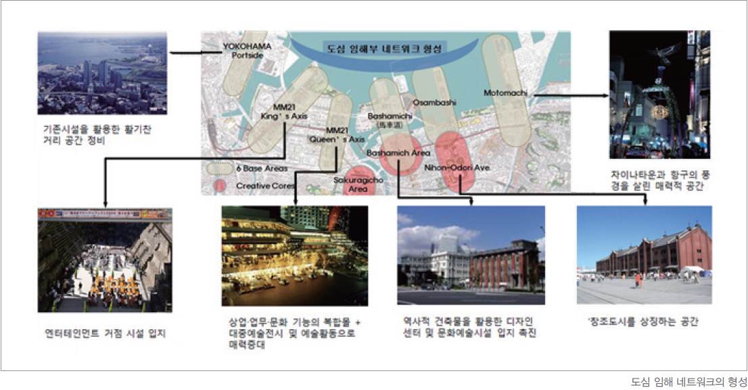
4) 미나토미라이21의 개발주체와 역할

Slide 11
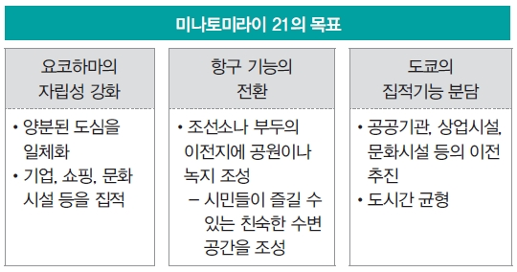
4) 미나토미라이21의 개발주체와 역할

Slide 12
일본의 도시재생은?
첫째, 일본은 초기에 중앙정부 주도로 사업이 추진되면서 국가비전에 부합 하는 도시재생의 추진이 가능
둘째, 다양한 도시재생사업의 유도수법을 도입하는 등 공공의 행정적, 재정적 지원체계를 구축하여 민간자본과 활력을 사업에 적극적으로 활용
셋째, 지역의 특성을 반영한 도시재생계획을 수립하고 도심부에 주거와 상업, 업무의 복합용도개발을 추진
마지막으로, 사업 완료 후에도 지속가능한 도시재생을 위하여 지역의 관리운영 수법을 도입하여 공공과 민간이 함께 협동하여 지역의 활성화를 계획하고 추진

Slide 13
출처
http://blog.naver.com/gico12/20192168913
http://cafe.naver.com/032city/3837
http://www.si.re.kr/node/38736
http://www.domin.co.kr/news/articleView.html?idxno=729469

Slide 14
감사합니다

